Slide 1
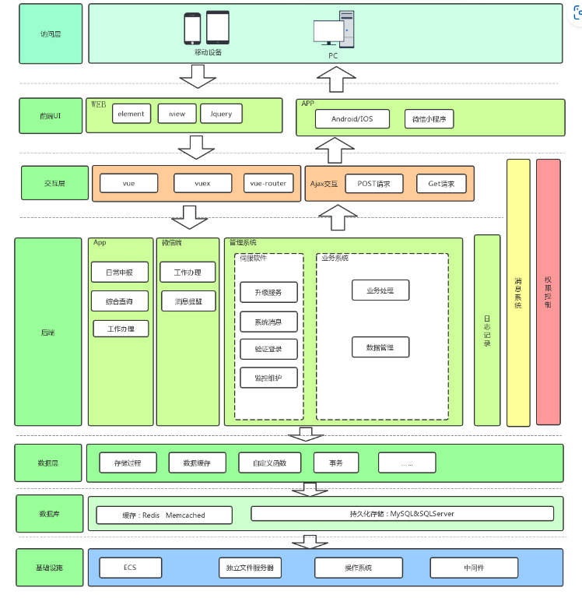
访问层
浏览器
前端UI
vue
element-UI
JS
数据
用户数据
房间数据
聊天数据
游戏数据
交互层
vue
vue-router
Ajax交互
get
post

